Slide 1

從 消費轉移
至
爆發MPCP 的力量

Slide 2
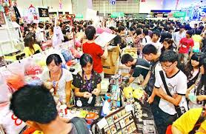
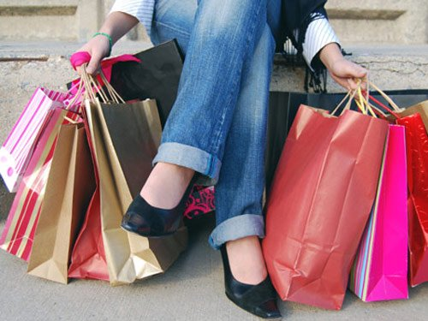
花錢..
可以變賺錢！?

Slide 3
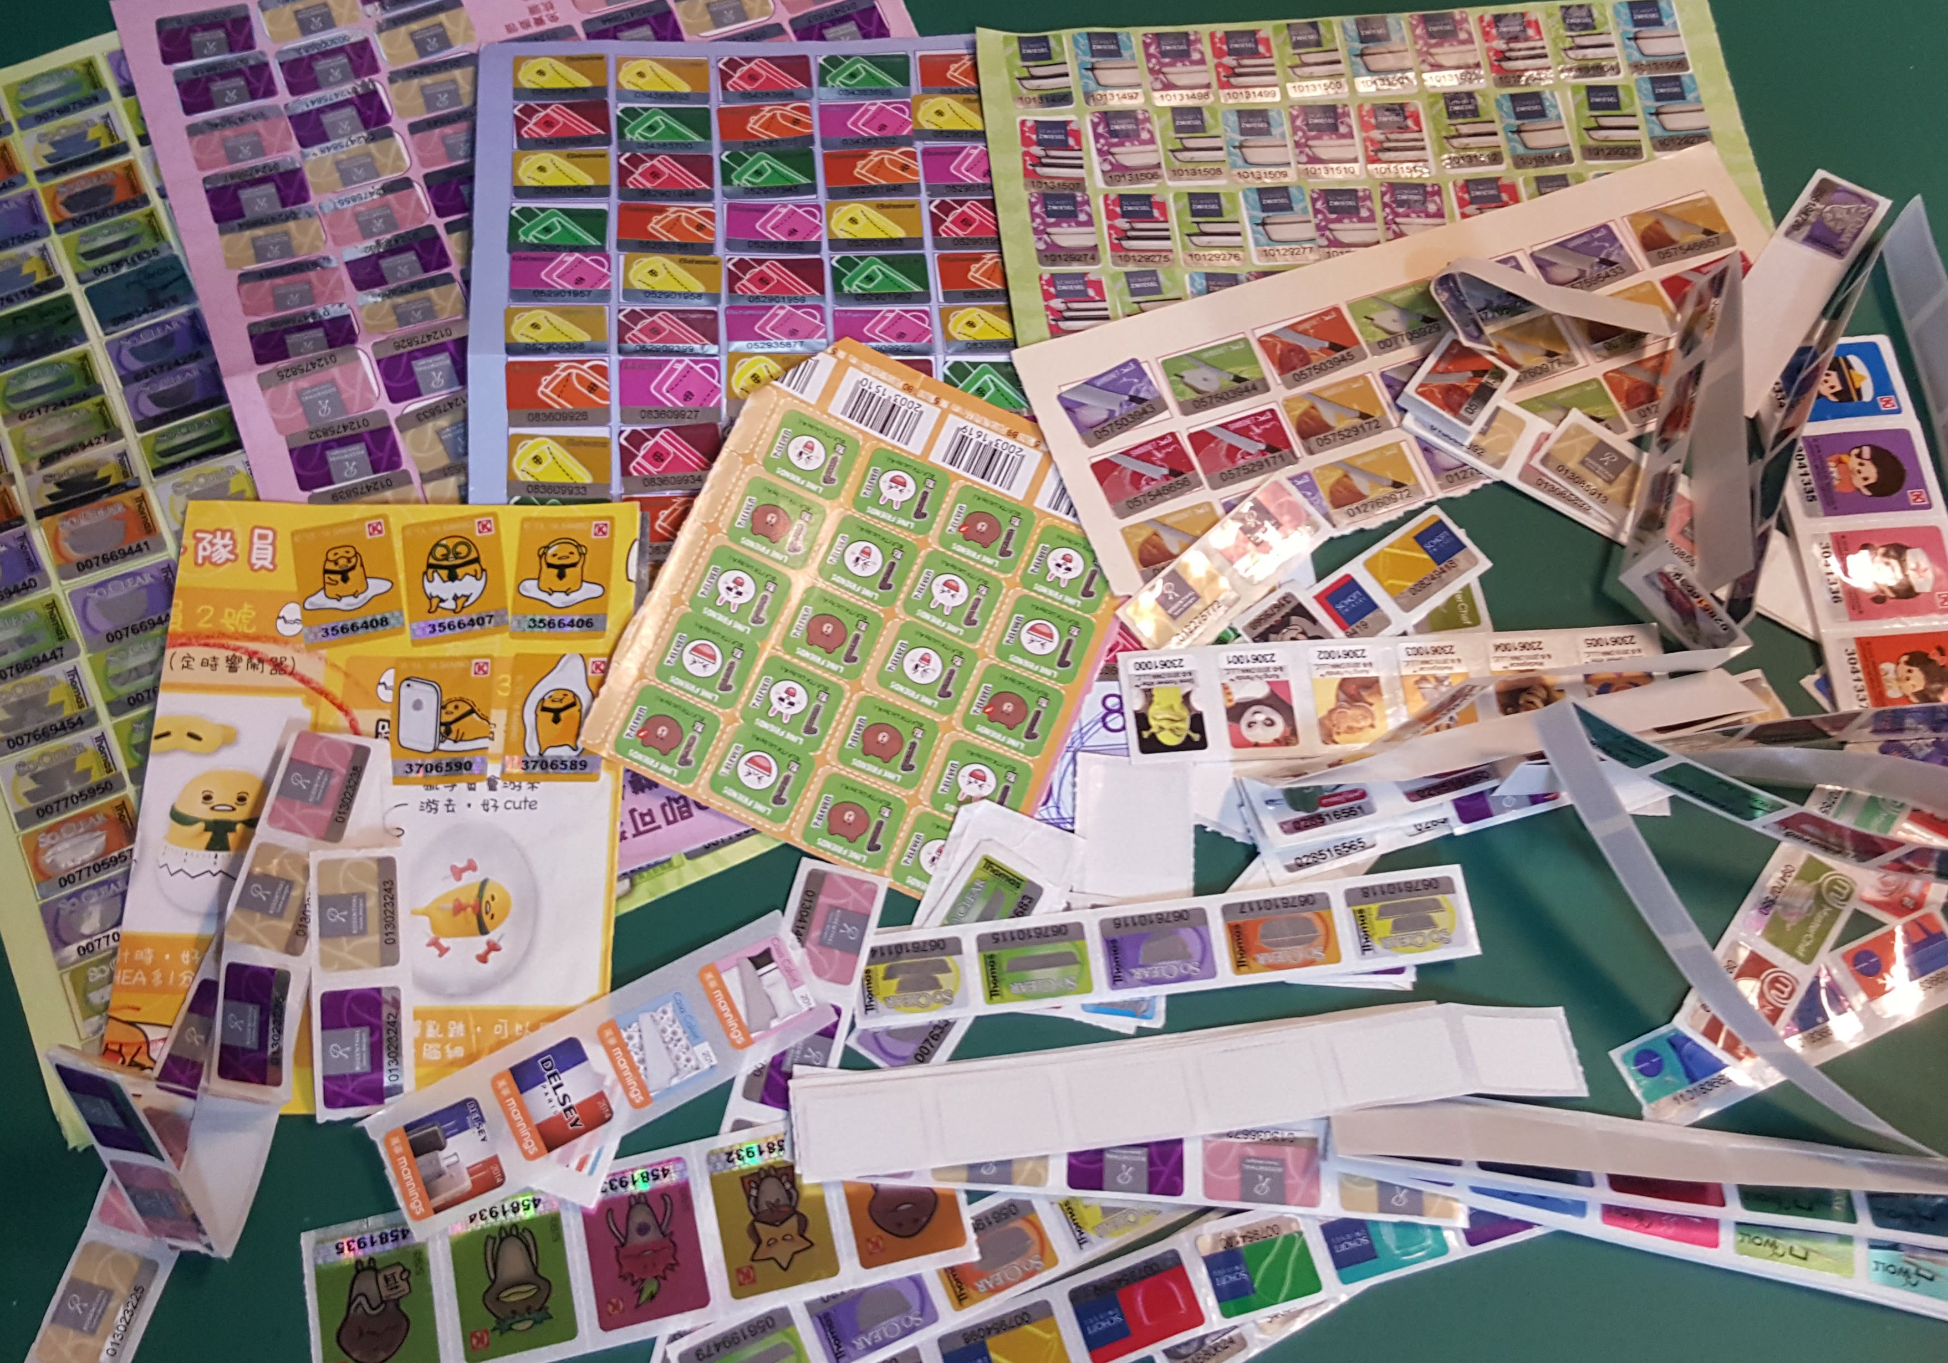
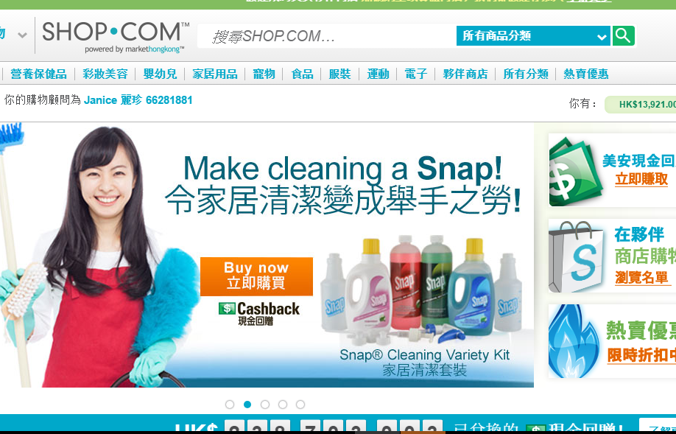

前
後

Slide 4
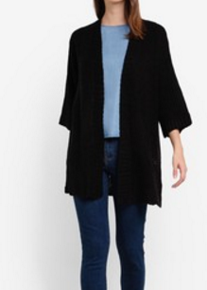

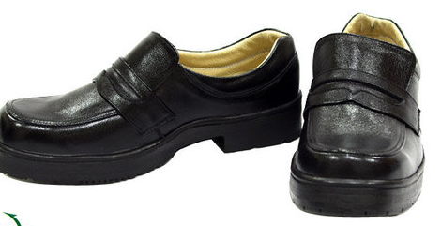


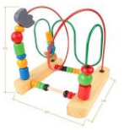
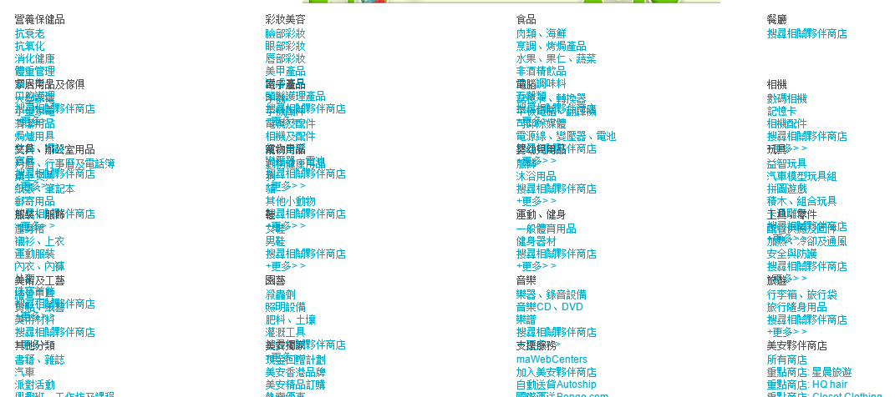
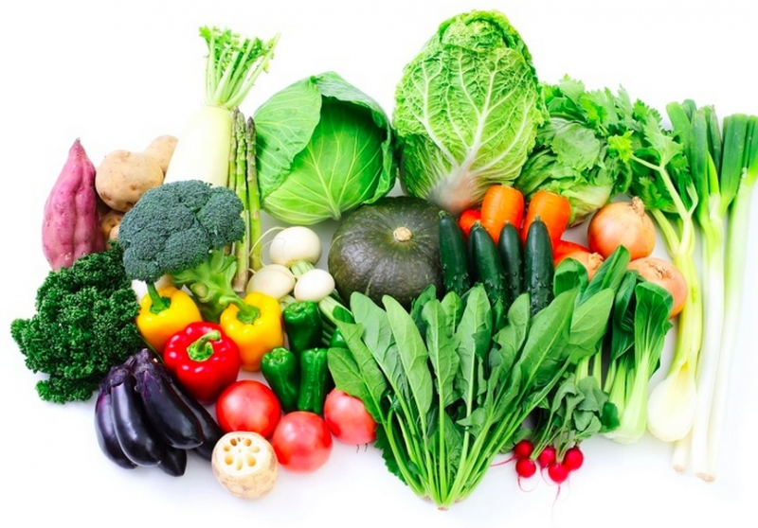
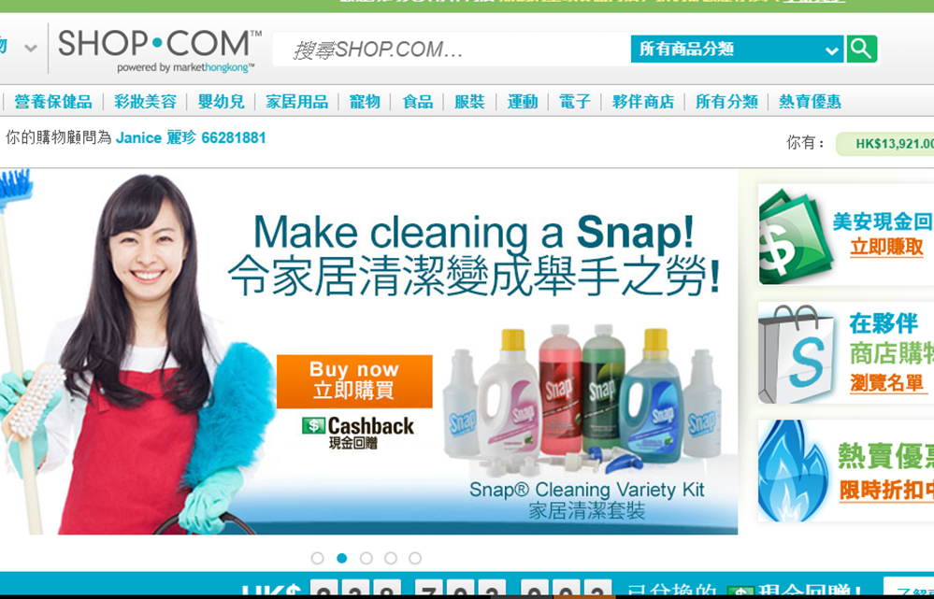



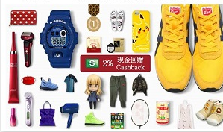

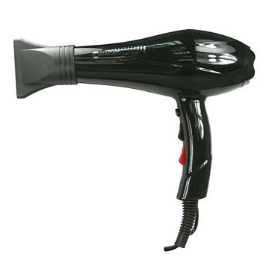




Slide 6
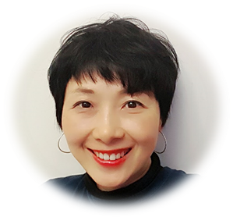


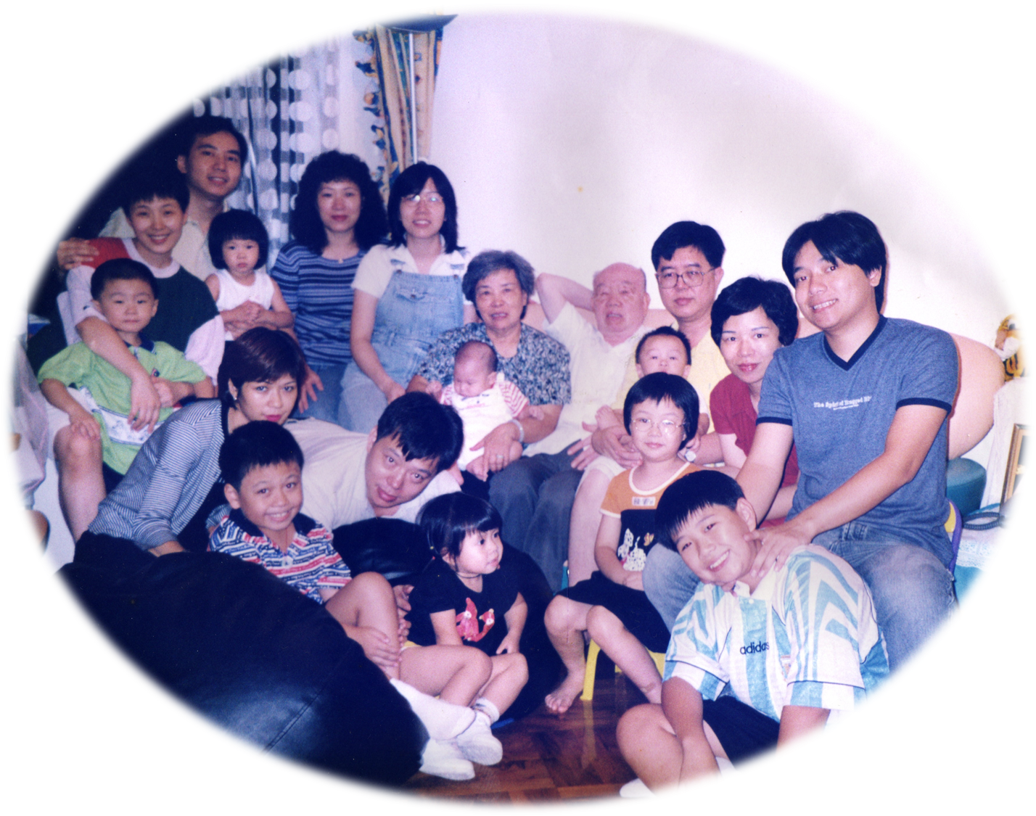
我的500 BV / IBV
喝OPC補鈣、基礎保健； 洗 臉、護膚
沐浴 洗頭 護髮 ； 洗衣、洗碗、擦地Motives化妝 ； 指甲護理
TLS體重管理； …..禮物(DNA、魚油..)
電髮、風筒、衣服、鍊子、褲子、鞋子、包包、零食…一家五口三餐、送禮、節慶 生日聚餐、、旅行、家居維修、電子用品..
推薦轉寄給…親朋好友、美安夥伴其他店主….
Notes:
好，那來看我勾選了哪些東西！ 有哪個人、哪個家庭不會需要這些事的！?

Slide 7
我的500 BV / IBV
66+151
53+72
喝OPC補鈣、基礎保健； 洗 臉、護膚
沐浴 洗頭 護髮 ； 洗衣、洗碗、擦地Motives化妝 ； 指甲護理
TLS體重管理； …..禮物(DNA、魚油..)
電髮、風筒、衣服、鍊子、褲子、鞋子、包包、零食…一家五口三餐、送禮、節慶 生日聚餐、、旅行、家居維修、電子用品..
推薦轉寄給…親朋好友、美安夥伴其他店主….
15
22
65+67
16
80
16+…
Notes:
好，那來看我勾選了哪些東西！ 有哪個人、哪個家庭不會需要這些事的！?

Slide 8

只要有平靚正、免運費…
馬上通知我的親朋好友
一起來消費！！

Slide 9


若李嘉誠說……你所有的消費 都跑去百X買，每一筆消費 我都分 2%---55%分紅給你！若有些東西買不到，告訴我，我來談，我來篩選，讓我們一起把 百x 變成香港最大的 超級無敵大百貨公司！
你是否就願意，
忍、
堅持、
想辦法……
消費轉移！

Slide 10
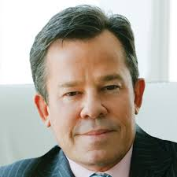

JR 說……你所有的消費 都在shop.com買，每一筆消費 我都分 2%---55% 分紅給你！若有些東西買不到，告訴我，我來談，我來篩選，讓我們一起把 shop.com 變成世界最大的 超級無敵無牆大百貨公司！
你是否願意，
忍、
堅持、
想辦法……
消費轉移?！

Slide 11
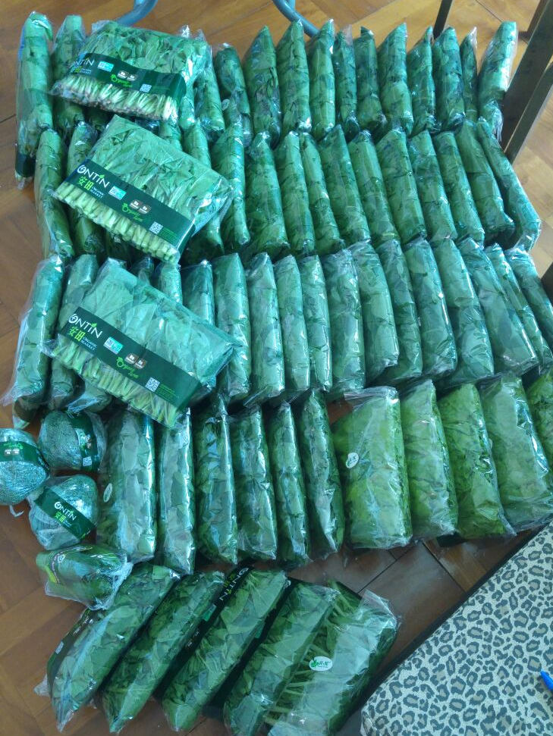
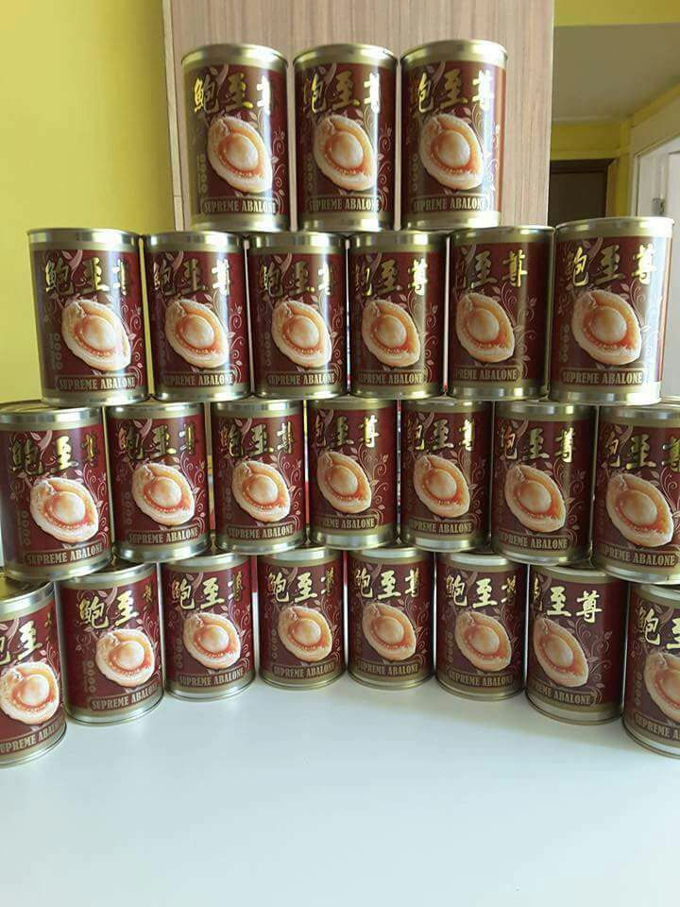
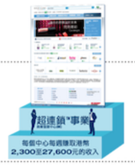
複製➔倍增
(200➔2200)

Slide 12
前
後
我花錢，
✔別人賺錢！
我花錢，
✔我賺錢！
客人花錢，
✔客人省錢、老闆省錢、我賺錢！

Slide 13
金流
物流
人流
關鍵….
MPCP

Slide 14
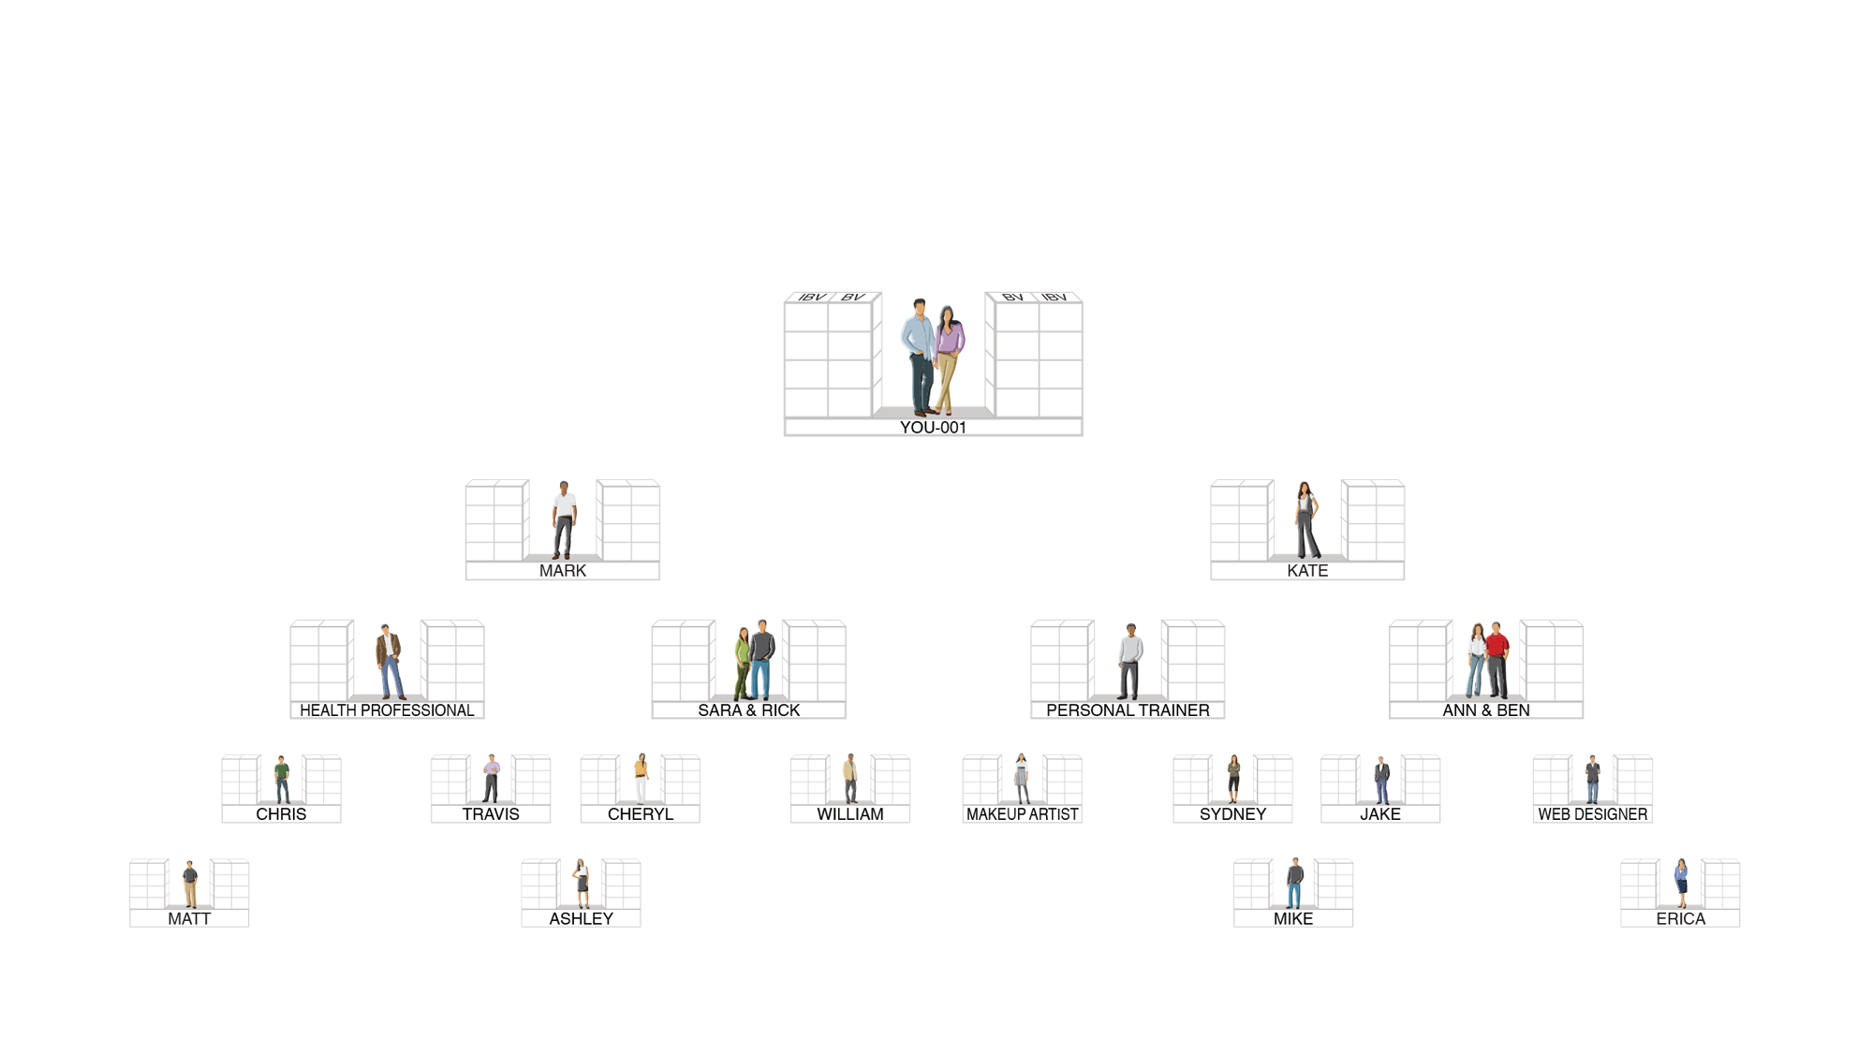


美安的追蹤系統每日無限搜尋
此系統可追蹤你、你的顧客及你的團隊的消費與銷售資訊；
你可100%享有你組織內的業績成果
20000 BV/月=
50BV x 400 UFO
20000 BV/月=
500BV x 40 UFO
20000 BV/月=
50BV x 400 UFO
20000 BV/月=
500BV x 40 UFO
健康專業人員
健身教練
化妝師
網頁設計師

Slide 16
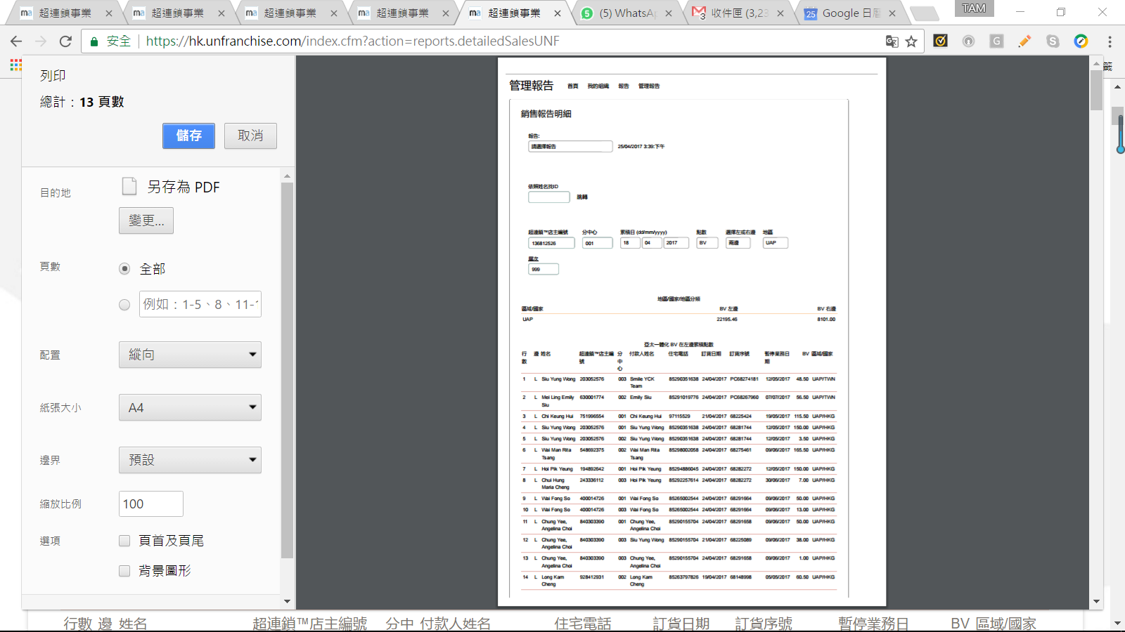

Slide 17
在一個星期內
我做了甚麼 | 從MPCP獲得了甚麼
3張訂單 | 超過400張訂單
大約400BV | 接近40000BV

Slide 18
購物年金 x MUFO

Slide 19




購物年金
轉消費為收入

Slide 20
對購物年金未來價值的肯定
困難 = 價值
需克服的困難愈大
能顯示的價值愈高
Notes:
做給他們看

Slide 21


Slide 22
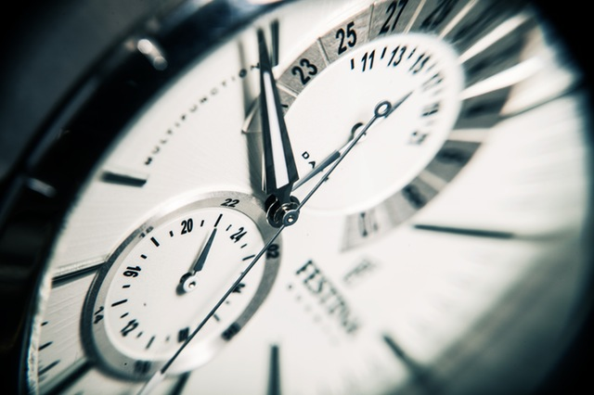
標題
內容
內容
內容
內容
Notes:
夢想正在倒數中.......

Slide 23


Slide 24
線性收入與永續收入之比較
以時間換金錢
有效支配自己的時間
收入以線性方式增加
收入以指數方式增加
工作停止，收入停止
收入永續
不能累積財富
能夠累積財富
時間不屬自己
時間完全自由
維持生活
創造合意的生活方式
Notes:
能力及自由

Slide 25
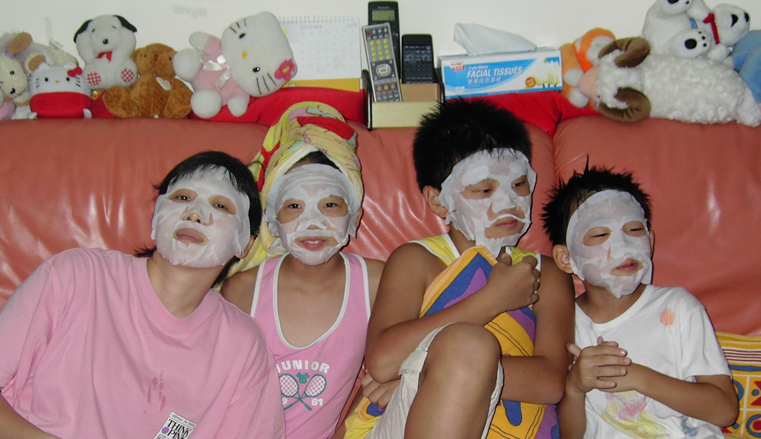
人生!
不是只有
賺錢而已！
健康 / 家人 / 財富 / 朋友

Slide 26
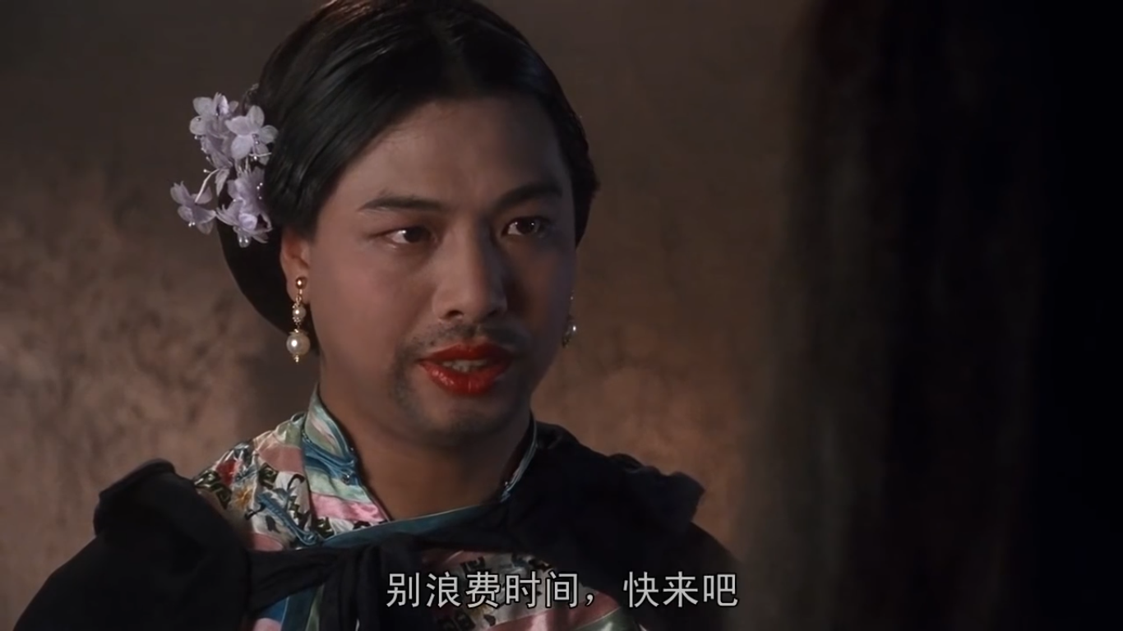
一起 來參與 全球造富運動 吧！

